Slide 1
Actualiteiten – Wet IB 2001
Prof. dr. J.P. Boer

Slide 2
Programma
Belangrijkste onderdelen Belastingplan 2017
Opvallende IB-jurisprudentie

Slide 3
Belastingplan 2017
Zes wetsvoorstellen:
Belastingplan 2017 (BP 2017)
Overige fiscale maatregelen 2017 (OFM 2017)
Fiscale vereenvoudigingswet 2017
Wet uitfasering PEB
Wet fiscale maatregelen rijksmonumenten en scholing (aangehouden)
Wet tijdelijk verlaagd tarief laadpalen met een zelfstandige aansluiting

Slide 4
Tarieven IB (tot AOW-leeftijd)
2017
2016
Notes:
Terugdraaien schijflengte uit BP 2016 met € 400

Slide 5
Belastingplan 2017
 | Stand 2016 | Stand 2017
Maximum algemene heffingskorting onder AOW-leeftijd | € 2.242 | € 2.254
Maximum algemene heffingskorting boven AOW-leeftijd | € 1.145 | € 1.151
Afbouwpercentage algemene heffingskorting | 4,822% | 4,787%
Minimale algemene heffingskorting onder AOW-leeftijd | € 0 | € 0
Minimale algemene heffingskorting boven AOW-leeftijd | € 0 | € 0
Maximum arbeidskorting | € 3.103 | € 3.223
Afbouwpercentage arbeidskorting | 4% | 3,6%
Minimale arbeidskorting | € 0 | € 0
Opbouwpercentage arbeidskorting | 27,698% | 28,317%
Maximum inkomensafhankelijke combinatiekorting | € 2.769 | € 2.778
Jonggehandicaptenkorting | € 719 | € 722
Ouderenkorting | € 1187 / € 70 | € 1292 / € 71
Alleenstaande ouderenkorting | € 436 | € 438

Slide 6
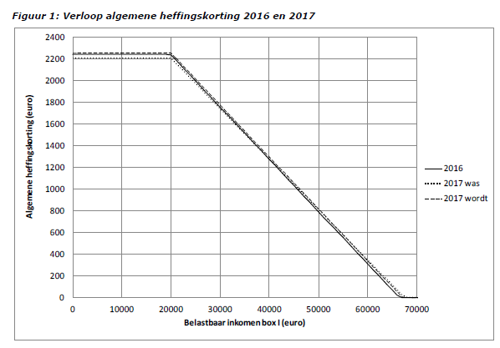
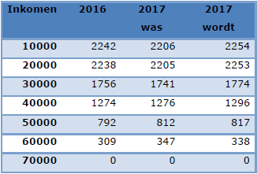
Algemene heffingskorting
Notes:
Verhoging van de AK na eerdere verlaging verhoogd met € 48 : zou € 2206 zijn wordt € 2254

Slide 7
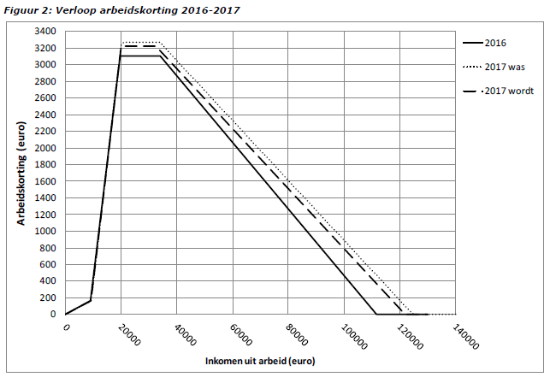
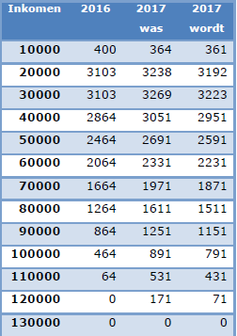
Arbeidskorting
Notes:
Eerdere start van de verlaging: wordt € 32.444 (was 34.015 en zou € 33.944 worden).
Verhoging van de arbeidskorting uit BP 2016 wordt verlaagd van € 3269 naar € 3223.

Slide 8
BP 2017
Correctie huuraftrekarrest
Wijziging toerekeningsstop APV-regime
Vrijgestelde beleggingsinstelling

Slide 9
Reparatie huurrechtaftrek
Nieuw art. 3.16, lid 13 in Derde Nota van Wijziging
HR 12 augustus 2016, nr. 15/01994, BNB 2016/211: ondernemer/resultaatgenieter die een onzelfstandige werkkamer in een door hem gehuurde woning gebruikt, mag het huurrecht tot het ondernemingsvermogen rekenen (keuzevermogen bij meer dan 10%).
Huurkosten van de gehele woning aftrekbaar, daartegenover een forfaitaire bijtelling wegens privégebruik: resultaat is een flinke aftrekpost
Budgettair risico (450.000 ondernemers en resultaatgenieters met een huurwoning)
Deze uitspraak is voor de wetgever aanleiding kostenaftrek alleen nog toe te staan indien het gaat om een zelfstandige werkruimte van waaruit de belastingplichtige een belangrijk deel van zijn inkomsten verdient.
Terugsluis door verhoging aftrekpercentage voor ‘gemengde’ kosten winst- en resultaatgenieters naar 80%. Voorvennootschapsbelastingplichtigen blijft het aftrekpercentage ongewijzigd (73,5%).

Slide 10
Toerekeningsstop APV-regime
Vermogen in APV wordt toegerekend, tenzij ‘toerekeningsstop’ geldt (art. 2.14a, lid 7)
Nu: toerekeningsstop bij reële heffing (>10%)
In praktijk wordt niet altijd belasting betaald
3 voorbeelden in memorie van toelichting
Deelnemingsvrijstelling
In werkelijkheid geen betaling betaald (rulings, credits of ingewikkeld)
Tarief precies 10%
Straks: toerekeningsstop bij materiële onderenming die is onderworpen
NB: TWK tot 20 september 2016, 15:15
Ook aanpassing in art. 10a.7 voor gevallen waarin ab-aandelen behoren tot het APV: historische verkrijgingsprijs (plus correctie)

Slide 11
Vrijgestelde beleggingsinstellingen
VBI wordt gebruikt voor ‘belastingontwijking’
Drie maatregelen:
Verkrijgen VBI/BBI-status is fictieve vervreemding (4.16, lid 1, k); geen verliesneming mogelijk; directe inwerkingtreding
Flits-VBI’s (inbreng tegen einde van het jaar, waarna dit begin tweede daaropvolgende jaar wordt teruggehaald naar box 3) worden bestreden met 18 maanden-eis
Ophogen forfaitair voordeel voor VBI/BBI i.v.m. box 3-wijzigingen naar 5,39% (komt uit BP 2016)

Slide 12
Heffingvrij vermogen (HVV)
Buitenlands belastingplichtigen hebben geen recht op het HVV (art. 7.7 Wet IB 2001)
Uit de jurisprudentie van het HvJ EU (J.G.B.T. Miljoen en Société Générale) volgt dat Nederland het heffingvrije vermogen ook moet toekennen aan een (niet-kwalificerende) buitenlands belastingplichtige

Slide 13
Aanpassingen box 3
Komen uit BP 2016: rendementsklassen met spaar- en beleggingsdeel; drie schijven
Jaarlijkse indexatie percentages
Nadien rechtspraak op gang gekomen tot 2011 geen strijd met EVRM (laatstelijk HR 25 november 2016, nr. 16/02279, NTFR 2016/2830):
Openbare massaalbezwaarprocedures volgen

Slide 14
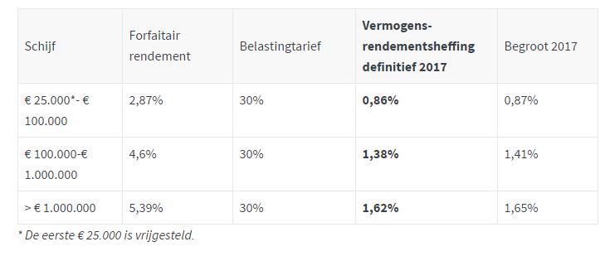
Box 3
Brief staatssecretaris van Financiën van 20 september 2016: nieuwe percentages

Slide 15
Toekomst box 3
Voortgangsrapportage box 3:
A: VAWB
B: VMWB
C: Forfaitair achteraf
Kabinetsstandpunt: het is allemaal lastig!
Afwegingen van eenvoud, uitvoerbaarheid (VIA), ontwijking, lock-in, budgettaire schommelingen, etc. maken een keuze lastig
Voornemen: voorjaar 2018 een concept, wetsvoorstel eind 2018 naar Kamer

Slide 16
OFM 2014

Slide 17
Woning in aanbouw
Onder een ‘woning in aanbouw’ (art. 3.111, derde lid) wordt mede verstaan:
een bouwkavel ter zake waarvan ‘concrete stappen’ zijn gezet voor het in gang zetten van bouwkundige werkzaamheden voor de realisatie van een eigen woning.
Hiervan is in ieder geval sprake wanneer de koop-aannemingsovereenkomst voor een nieuwbouwwoning is ondertekend.
Verder wordt bij wijze van fictie aangenomen dat ten minste zes maanden voorafgaande aan de start van de bouwkundige werkzaamheden sprake is van een eigen woning in aanbouw.
Codificatie van het besluit van 26 november 2014, nr. BLKB2014/1947M is gecodificeerd.

Slide 18
Maatregelen eigen woning
Renteaftrek vruchtgebruiker krachtens erfrecht:
Kosten aftrekbaar; aflossingseis bij bloot eigenaar
Geen EWR bij vervreemding
Restschuld aftrekbaar
Vervallen tijdklemmen:
Oplossing voor gevallen van minder dan 20 jaar opbouw buiten ‘toedoen’ belastingplichtige bij KEW
Verruiming van het besluit van 17 december 2014, nr. BLKB 2014/2168M

Slide 19
FVW

Slide 20
Commissarissen
Afschaffen fictieve dienstbetrekking commissaris i.v.m. invoering DBA
Reden fictie onduidelijk
Opting-in blijft mogelijk

Slide 21
Opvallende rechtspraak
HR 12 augustus 2016, BNB 2016/206 overdracht belastingschuld aan eigen bv
HR 10 juni 2016, BNB 2016/177 box 3 voor 2011 niet i.s.m. EVRM
HR 17 juni 2016, BNB 2016/181 NSW-landgoed en box 3
HR 5 februari 2016, BNB 2016/139 waardedruk niet-marktconforme vergoeding vruchtgebruik
HR 19 februari 2106 einde tbs verhuurd pand
HR 14 oktober 2016, V-N 2016/53.13 bijzondere omstandigheden bij OZL
HR 13 mei 2016, BNB 2016/170 TBS-pand wordt ondernemingsvermogen
HR 22 april 2016, BNB 2016/133 3.91-TBS en OZL
HR 8 juli 2016, BNB 2016/203 aftrek erfpachtcanon

Slide 22
1. Overdracht belastingschuld aan eigen bv
2.5.2.Het Hof heeft aan zijn oordeel dat belanghebbende niet een vordering heeft op de BV ten grondslag gelegd dat de draagplicht van de belastingschuld van belanghebbende op de BV is overgegaan en dat ingeval de Ontvanger de belastingschuld geheel of gedeeltelijk kwijtscheldt, dit voordeel de BV toevalt. Het heeft daaraan de gevolgtrekking verbonden dat het belang bij de belastingschuld niet langer belanghebbende maar de BV aangaat, waartegenover staat dat de terzake tussen belanghebbende en de BV overeengekomen koopprijs tot verrekening is gekomen op de wijze als hiervoor in 2.1.3 omschreven, zodat van een vordering van belanghebbende op de BV terzake geen sprake is. ‘s Hofs oordelen geven geen blijk van een onjuiste rechtsopvatting en kunnen, als verweven met waarderingen van feitelijke aard, voor het overige in cassatie niet op juistheid worden getoetst. Zij zijn ook niet onbegrijpelijk of onvoldoende gemotiveerd.

Slide 23
2. Box 3 voor 2011 niet i.s.m. EVRM
2.5.1. De onderhavige procedure betreft de forfaitaire rendementsheffing voor het jaar 2011. In het zojuist genoemde arrest BNB 2015/174 inzake de heffing van inkomstenbelasting voor het jaar 2010 was niet komen vast te staan dat het destijds door de wetgever voor een lange reeks van jaren veronderstelde rendement van vier percent voor particuliere beleggers toen niet meer haalbaar was. Er is geen grond om daarover anders te oordelen voor het onderhavige jaar 2011, ten aanzien van welk jaar in deze procedure niet is komen vast te staan dat de gemiddelde opbrengsten uit sparen en beleggen lager waren dan in 2010.
2.5.2. Anders dan het middel betoogt is voor het aannemen van een inbreuk op artikel 1 EP niet voldoende dat het rendement van een bepaalde bezitting – in dit geval de woning – structureel blijft beneden de vier percent van het daarin geïnvesteerde vermogen. Het middel dat slechts het negatieve rendement van de woning in aanmerking neemt, faalt derhalve; nog daargelaten dat wegens het eigen gebruik van een woning voor de heffing van inkomstenbelasting de economische huurwaarde van die woning als inkomste in natura van oudsher tot de belastbare inkomsten uit vermogen wordt gerekend en er geen reden is daarover anders te oordelen ten aanzien van de inkomsten uit sparen en beleggen onder de Wet IB 2001.

Slide 24
3. NSW-landgoed en box 3
2.4.1. (…) Naar ook uit de toelichting op artikel 5.7, lid 1, letter c, Wet IB 2001 volgt, is deze vrijstelling slechts van toepassing als de belastingplichtige de volle eigendom van de zaak heeft. In de parlementaire stukken is aan die toelichting toegevoegd: “Op grond van het feit dat met name in de sfeer van beperkte rechten nieuwe arbitrageruimte zal ontstaan, delen deze niet in de vrijstelling” (zie de in onderdelen 4.14 en 4.15 van de conclusie van de Advocaat-Generaal aangehaalde passages uit de wetsgeschiedenis). Het Hof heeft terecht geoordeeld dat het onderhavige huurrecht geen inbreuk maakt op de eigendom van de grond. Evenmin is sprake van een constructie met een beperkt recht als waarop de wetgever doelde en waarvoor de vrijstelling van box 3 niet is bedoeld.

Slide 25
4. Waardedruk niet-marktconforme vergoeding vruchtgebruik
3.1.2. Anders dan het Hof heeft geoordeeld, is het niet van belang of voor de terbeschikkingstellingsregeling een lagere waarde van de onroerende zaak in aanmerking wordt genomen dan de waarde van de onroerende zaak in vrij opleverbare staat (hierna: de waardedruk gebruiksrecht) waardoor bij de (bloot) eigenaar een latente belastbare winst kan ontstaan waartegenover bij de gebruiker geen aftrekbare last staat. (…)
3.2.2. Het opnemen van het vermogensbestanddeel in het werkzaamheidsvermogen per 1 januari 2001 en de toepassing van Hoofdstuk 2, artikel I, onderdeel AJ, van de Invoeringswet Wet inkomstenbelasting 2001 moet op één lijn worden gesteld met de verwerving per die datum van een dergelijk vermogensbestanddeel van een derde. Bij verwerving van een onroerende zaak van een derde verplicht goed koopmansgebruik niet ertoe om de waardedruk gebruiksrecht in de resterende jaren van het gebruiksrecht te laten vrijvallen. In een dergelijk geval zal de verlaging van de koopsom door een op de desbetreffende onroerende zaak rustend gebruiksrecht niet eerder dan bij staking van de werkzaamheid of eerdere vervreemding van de onroerende zaak tot een (boek)winst leiden. Dit zou anders zijn als – zoals het geval was in het arrest van de Hoge Raad van 5 september 1979, nr. 19038, BNB 1980/230 - de bruto koopsom zou zijn verrekend met de waarde van een door de verkoper voorbehouden gebruiksrecht. Van dat laatste is in het onderhavige geval geen sprake. (…)

Slide 26
5. Einde tbs verhuurd pand
2.3.2. In cassatie staat vast dat belanghebbende zijn (middellijke) aanmerkelijk belang op 3 juli 2007, zijnde het tijdstip waarop de obligatoire overeenkomst van koop en verkoop van de aandelen perfect is geworden, heeft vervreemd. De bepaling in (…) de overeenkomst dat het aandelenpakket met ingang van 1 januari 2007 voor rekening en risico van koper(s) komt, brengt niet mee dat de terbeschikkingstelling met terugwerkende kracht ongedaan wordt gemaakt. Dit betekent dat de terbeschikkingstelling is geëindigd in het jaar 2007 en dat het daarbij tot 3 juli 2007 behaalde resultaat in dat jaar in aanmerking moet worden genomen. Het eerste middel faalt derhalve.
2.3.3. (…) Het middel faalt. Ingeval een ondernemer zijn onderneming staakt, terwijl tot het vermogen daarvan een verhuurd pand behoort dat na de staking verhuurd blijft, geldt evenzeer als regel dat dat pand tot het privévermogen zal gaan behoren en dat de in dat pand besloten liggende stille reserve – ook zonder daadwerkelijke realisatie ervan – tot de stakingswinst moet worden gerekend.

Slide 27
6. Bijzondere omstandigheden OZL
Onzakelijke lening opzij. Afwaarderingsverlies op leningen aan 80%-zustermaatschappij niet in aftrek toegelaten, aangezien sprake is van een onzakelijke lening.
2.4.3. Bij de beoordeling van de hiervoor (…) omschreven grief wordt het volgende vooropgesteld. Een bijzondere omstandigheid als bedoeld in het arrest BNB 2012/37 doet zich voor indien tussen een schuldeiser en een schuldenaar sprake is van een zakelijke relatie die ook bij afwezigheid van een concernrelatie voor die schuldeiser van voldoende gewicht zou zijn geweest om een lening onder dezelfde voorwaarden en omstandigheden te verstrekken en het daardoor belopen debiteurenrisico te aanvaarden.

Slide 28
7. TBS-pand wordt ondernemingsvermogen
2.3.2. (…) Niet valt in te zien waarom onder ‘uitgroeien’ in de betekenis van ‘uitbouwen tot een onderneming’ volgens de wetgever alleen moet worden begrepen het geleidelijk aan wijzigen van de omstandigheden waaronder als ‘werkzaamheid’ aangemerkte arbeid wordt verricht, en niet ook een wijziging van de context van de werkzaamheid die bestaat in het rendabel maken van vermogen, in die zin dat de belastingplichtige gerechtigd wordt in het vermogen van de onderneming waaraan hij het desbetreffende vermogensbestanddeel ter beschikking stelde, en dat vermogensbestanddeel daardoor gaat behoren tot zijn ondernemingsvermogen. Daarbij komt dat de wetgever beoogde met artikel 3.99 van de Wet IB 2001 economische belemmeringen voor het bereiken van het ondernemerschap weg te nemen. Deze doelstelling komt evenzeer tot haar recht in een geval als het onderhavige.

Slide 29
8. 3.91-TBS en OZL
2.4.2. Hetzelfde heeft te gelden voor onder artikel 3.91, lid 1, letters a en b, Wet IB 2001 vallende geldleningen (…). Ook al wordt bij laatstbedoelde geldleningen, anders dan in het in het arrest BNB 2012/78 behandelde geval, niet aan een vennootschap geleend, ook dan heeft te gelden dat het aanvaarden van een onzakelijk debiteurenrisico niet het resultaat uit overige werkzaamheden beïnvloedt. Het onzakelijk genomen debiteurenrisico bevindt zich dan – zowel bij de crediteur als bij de debiteur – in de privésfeer, dus bij de crediteur buiten de terbeschikkingstellingssfeer en bij de debiteur buiten de ondernemingssfeer. Dat laatste heeft tot gevolg dat als definitief vaststaat dat de debiteur niet meer aan zijn aflossingsverplichting zal voldoen, zoals bij kwijtschelding van de lening, de daardoor optredende vermogensvermeerdering bij de debiteur opkomt in de privésfeer en niet is aan te merken als een voordeel uit de onderneming. Er is geen reden anders te oordelen voor een in het maatschappelijk verkeer ongebruikelijke terbeschikkingstelling als bedoeld in artikel 3.91, lid 3, Wet IB 2001.

Slide 30
9. Aftrek erfpachtcanon
2.3.1. Bij de beoordeling van deze klachten wordt het volgende vooropgesteld. Volgens artikel 3.120, aanhef en lid 1, letter b, Wet IB 2001 (tekst 2008) behoren tot de aftrekbare kosten met betrekking tot de eigen woning de periodieke betalingen op grond van de rechten van erfpacht, opstal of beklemming met betrekking tot de eigen woning. Deze bepaling strekt ertoe de erfpachter die een vergoeding (canon) moet betalen voor het recht een onroerende zaak te houden en te gebruiken, materieel in eenzelfde fiscale positie te brengen als degene die eigenaar is van de ondergrond van zijn woning en de hypothecaire lasten ter zake daarvan mag aftrekken. Een zodanige canon is daarom op vergelijkbare wijze aftrekbaar als die rente (vgl. HR 10 oktober 2014, nr. 13/02758, ECLI:NL:HR:2014:2927, BNB 2015/38).
Vgl. beschikkingsmachtcriterium van BNB 2015/11

Slide 31
Bedankt voor uw aandacht

